Slide 1
Comment percevoir la filière forêt bois en France
Forestiers Privés de France
FORESTIERS PRIVÉS DE FRANCE

Slide 2
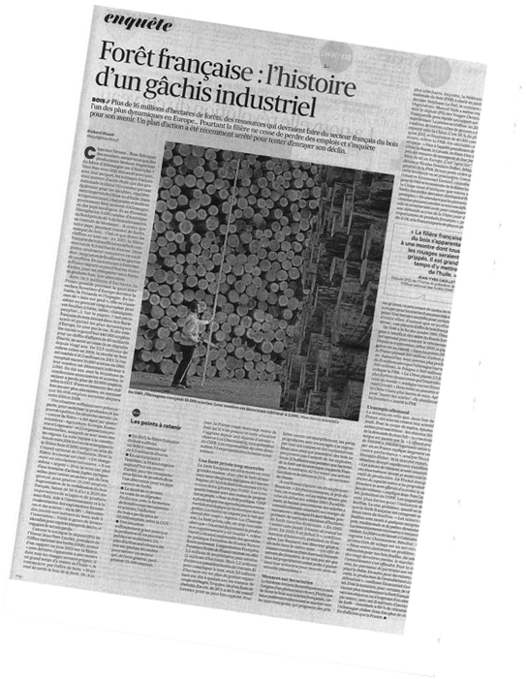
L’avenir est il, au bois ?
Certains médias décrivent la filière forêt –bois
comme : « La belle aux bois dormants »
« le gâchis de la filière forêt bois »…
Exportations massives de feuillus en Chine,
Sous-exploitation de la forêt :
  morcellement,
  Trop de feuillus, et de qualité insuffisante,
  Pas assez de résineux, et pas de la qualité demandée,
  Inexistence du discours économique chez les forestiers
Insuffisance de renouvellement de la forêt alors que la consommation mondiale de bois est à son niveau record et toutes les projections prévoient une forte accélération dans les 30 prochaines années
Oui, mais si les forestiers agissent!

Slide 3
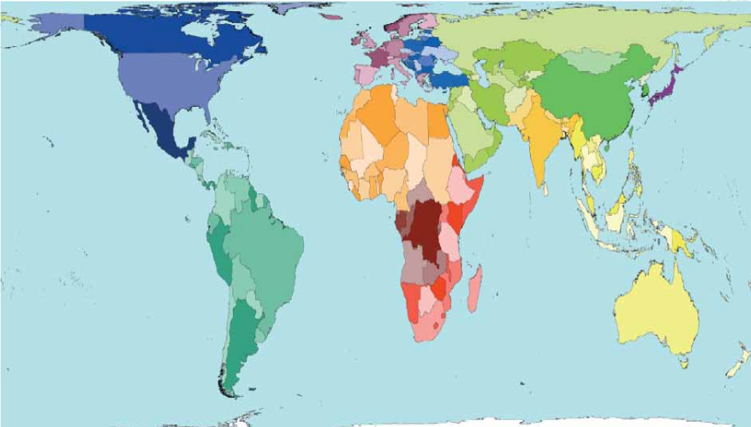
Le contexte mondial
Carte géographique
du monde politique de référence
Source Worldmapper

Slide 4
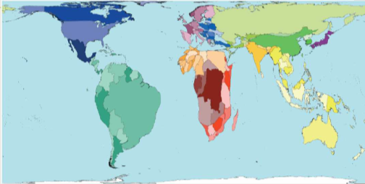
Le contexte forestier mondial
Problèmes de surexploitation non durable… RBUE
Carte du poids relatif de la couverture forestière par pays
Atrophie de l’Afrique Sahélienne
Zones intertropicales et Russie hypertrophiées
Source Pepke/UNECE, Timber commitee / Worldmapper

Slide 5
La forêt française
Surface totale 2015 : 16 300 000 ha
= 30% de la surface de la France
= la moitié de la superficie agricole
La forêt est privée à 75%
3,5 millions de propriétaires: 10% des propriétaires possèdent 75% de la surface
IFN : La forêt en chiffres et en cartes, 2012

Slide 6
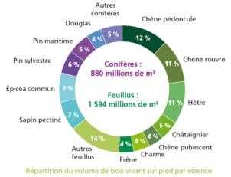
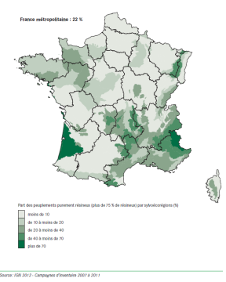
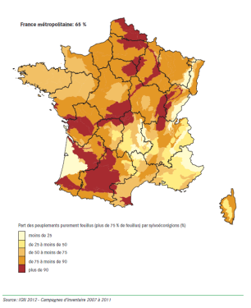
Ventilation des volumes / essence
Grande diversité d’essences : 136
Très majoritairement feuillues
Résineux
Feuillus
Production contrastée
Feuillus : 4,7 m³/ha/an
Résineux : 8,1m³/ha/an

Slide 7
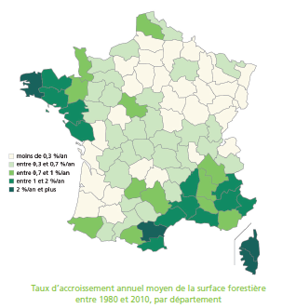
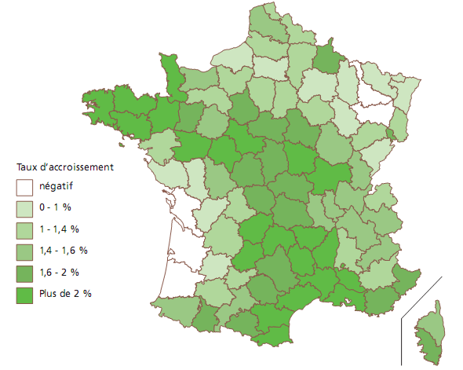
Les surfaces et les volumes augmentent
IFN 2010
Stock sur pied : 2 400 000 000 m³
  + 800 millions de m3 en 30 ans = +50%
  + 2,5 millions d’hectares en 30 ans = +17%
MAIS :
  Augmentation répartie inégalement
  Que sera demain ?

Slide 8
Classes d’âges en nombre de tiges - Feuillus/Résineux
Le stock est surtout feuillu et l’effondrement aussi ! En résineux le déficit de renouvellement est moins abrupt mais s’amplifie depuis 10 ans…

Slide 9
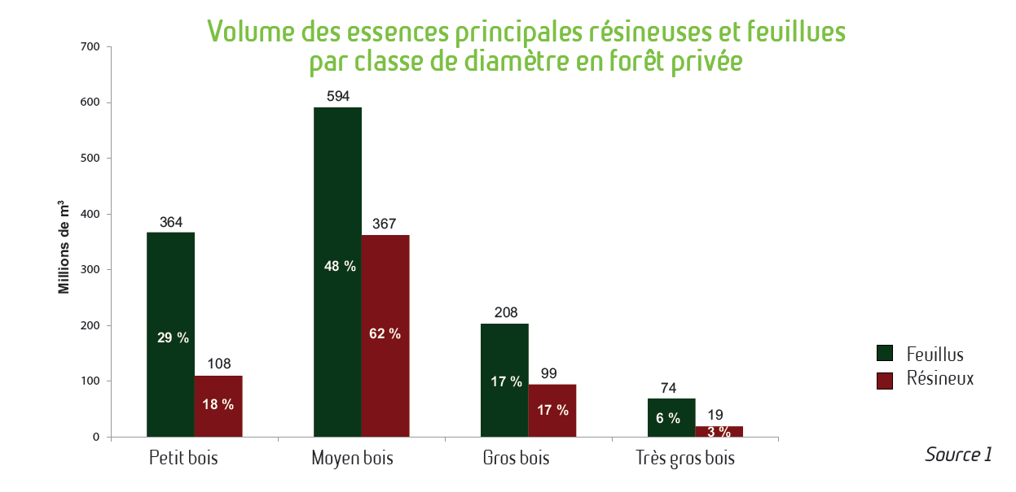

Slide 10
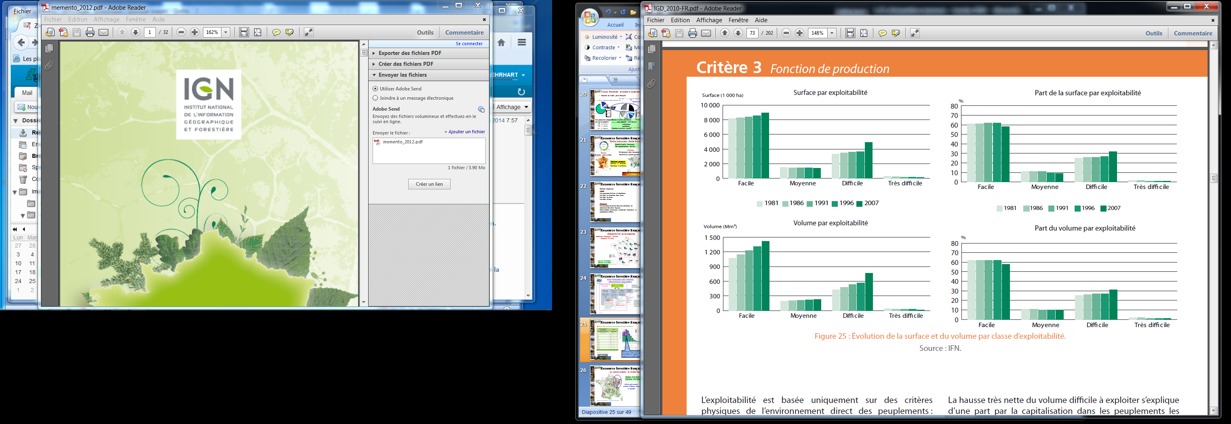
Quelle est la ressource exploitable ?
Source IFN IGN

Slide 11
Les grands chiffres de la filière en Limousin et en Creuse
• 575 000 Ha de forêts, 90 Mm3 de bois sur pied en Limousin
en Creuse 165 000 Ha de forêts, 28 Mm3 de bois sur pied
• 95% de forêt privée, 140 000 propriétaires
en Creuse 93% de forêt privée, 35 000 propriétaires
• Accroissement annuel de 4,8 Mm3 en Limousin
en Creuse Accroissement annuel de 1,4 Mm3
• 2,5 Mm3 exploités (dont 0,5 auto-consommés) en Limousin
en Creuse 0,8 Mm3 exploités (dont 0,13 autoconsommés)
• 0,5 Mm3 de sciages produits en Limousin
en Creuse 0,15 Mm3 de sciages produits
• 2 260 entreprises en Limousin avec 11 000 emplois

Slide 12
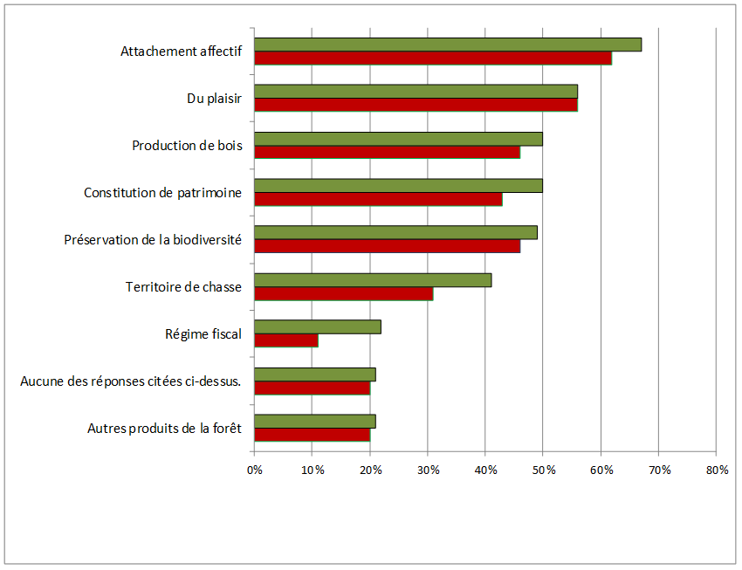
La grande majorité des propriétaires s’intéresse à ses bois (83%)
L’état d’esprit des forestiers d’aujourd’hui
Enquête Resofop FPF-CNPF-CREDOC 2015
Pourcentage de la surface
Pourcentage du nombre de propriétaires

Slide 13

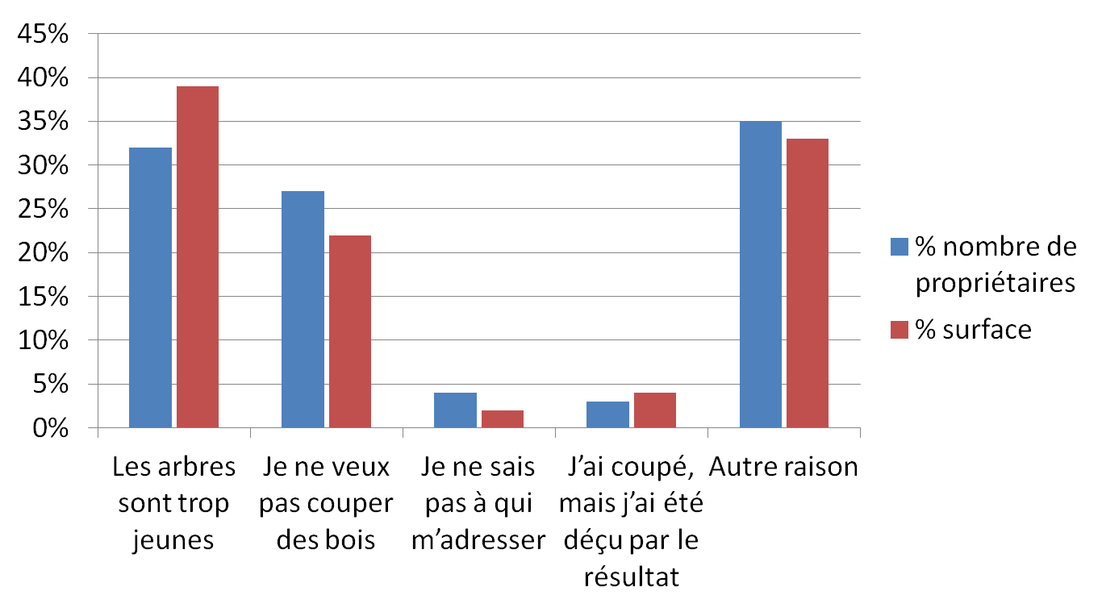
L’état d’esprit des forestiers d’aujourd’hui
La grande majorité des propriétaires coupe du bois (64% des propriétaires, 77% de la surface) :
Plus de trois réponses/ personne
Notes:
La très grande majorité des propriétaires interrogés porte de l’intérêt à ses bois (83 %) ; nous ne pouvons donc pas parler de forêt globalement en déshérence.
Les réponses sont nombreuses (plus de trois de moyenne) ; ceci confirme la complexité des relations entre le propriétaire privé et ses parcelles boisées, avec en arrière-plan la nécessité de l’intégrer aux discours de politique forestière.
L’attachement affectif arrive en tête ; ce résultat est cohérent avec ceux de l’enquête de structure de 2012. Il n’y a pas de différence significative de surface moyenne entre ceux pour qui déclarent un attachement affectif et les autres.
Le plaisir suit : c’est celui d’avoir un lieu de loisir et de détente, un espace de liberté ou perçu comme tel, un lieu où on peut se réaliser. Il n’y a pas de différence significative de surface moyenne entre ceux pour qui c’est un plaisir et les autres.
La constitution du patrimoine, la production de bois et la préservation de la biodiversité sont pratiquement à égalité. La population a une vision multifonctionnelle de la forêt, mais pas forcément des méthodes correspondantes édictées par les pouvoirs publics. Il n’y a pas de différence significative de surface moyenne entre ceux pour qui déclarent un intérêt pour la production de bois ou pour la biodiversité et les autres.
Le territoire de chasse reste une réalité, alors même que le nombre de chasseurs diminue lentement ; est-ce le principe d’un territoire de chasse pour soi, d’un revenu possible ou de la reconnaissance sinon la permanence d’une tradition ? En tous cas, il y a une différence très hautement significative de surface moyenne entre ceux qui déclarent un intérêt pour leur forêt comme territoire de chasse et les autres.
L’avantage fiscal est présent à la dernière place ; ce qui ne veut pas dire qu’il soit utilisé, comme tend à le montrer l’analyse des réponses de l’enquête de structure 2012. Il y a une différence très hautement significative de surface moyenne entre ceux qui déclarent un intérêt fiscal et les autres, et il n’y a pas de différence significative de surface moyenne entre ceux pour qui déclarent un intérêt pour les autres productions et ceux qui n’en n’ont pas. Il se situe pratiquement au même niveau que les autres produits de la forêt, dont la cueillette des petits fruits et des champignons.
Au final, l’intérêt fiscal, la constitution du patrimoine et le territoire de chasse sont plutôt l’apanage des propriétés les plus importantes, au contraire des autres pôles d’intérêt pour lesquels il n’y a pas de différence significative de surface moyenne.
Si nous regardons plus en détail le nombre de réponses, nous constatons que plus la surface possédée est importante, plus les intérêts sont multiples.
Ces résultats sont cohérents avec ceux de l’enquête réalisée par les services du Ministère de l’Agriculture en 2012.
D’une manière générale, le nombre de réponses est lié en premier lieu à la surface qui est la première variable explicative, l’âge ayant un poids plus faible. Par ailleurs, la complexité des relations diminue avec l’âge.

Slide 14
Si la grande majorité des propriétaires est convaincue de la nécessité de renouveler la forêt (81%) :
L’état d’esprit des forestiers d’aujourd’hui
 26% estiment que cela requiert des travaux trop coûteux ;
 et 14% des opérations trop compliquées ;
Ceux qui estiment que c’est une opération importante à mener (61%), le justifient :
 d’abord comme une nécessité pour maintenir la forêt dans son état (80%) ;
 ensuite pour développer la valeur de leur patrimoine (54%).

Slide 15
Concrètement, après une coupe, un tiers des propriétaires réinvestissent dans leurs bois (34 %), cette part atteignant 61 % dans les grandes propriétés (+ 100 ha).
Réinvestissement dans la forêt après une coupe de bois selon la surface boisée
- en % (100 % par classe de surface) -

Slide 16
Quelle image de l’amont producteur…
Un stock très important
Une grande majorité de propriétaires possédant les ¾ de la surface coupent régulièrement
Mais ne renouvellent plus assez (seulement 1/3): question d’équilibre économique!
Nous sommes au pic de production grâce aux investissements des années 1950-1960 mais un trou de production menace à horizon 2030

Slide 17
Les besoins du marché

Slide 18





Le bois, pour quoi faire ?
Bois énergie
Impression et écriture
Construction et habitat
Ameublement et agencement
Emballage
Autres …

Slide 19
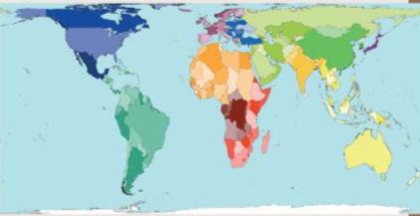
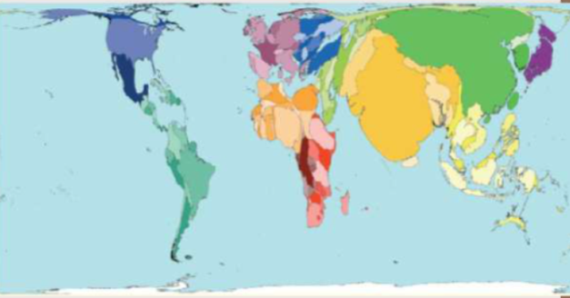
Le contexte mondial: population
Carte géographique du monde de référence
Carte du poids relatif de la population par pays

Slide 20
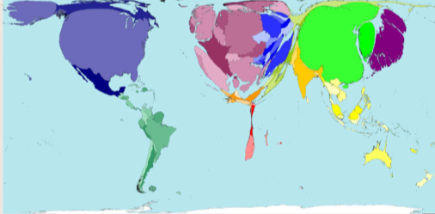
Le contexte mondial: consommation
Pays du Nord hypertrophiées
Carte du poids relatif de la consommation de produits bois
Atrophie de l’Afrique, Moyen Orient, Am .Sud
Demain ?
Hausse de la consommation de bois dans les pays développés = économie bas carbone
La Chine, l’Inde, … l’Afrique…

Slide 21
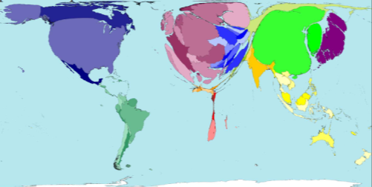
Le contexte mondial: production
Carte du poids relatif de la production de produits bois par pays
C’est presque la même …
Source Pepke/UNECE, Timber commitee / Worldmapper

Slide 22
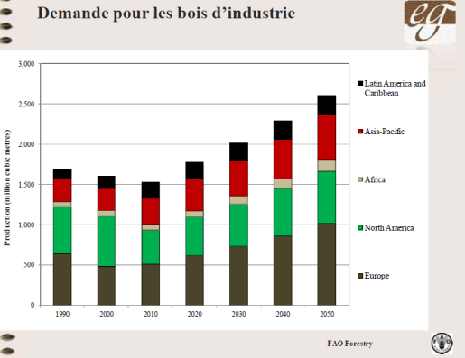
Le contexte mondial
Demande record pour le bois matériau!
53%
47%

Slide 23
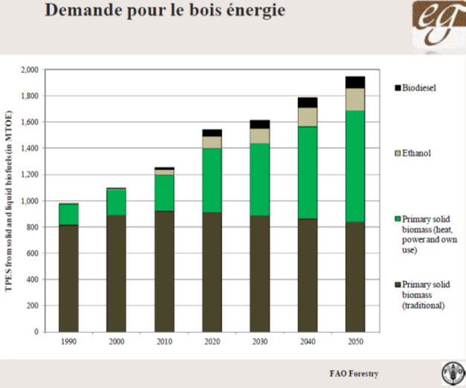
Le contexte mondial

Slide 24
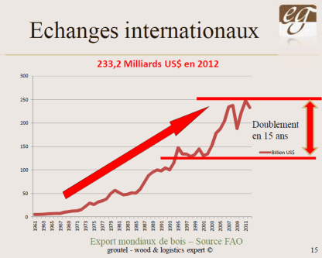
Le contexte mondial

Slide 25
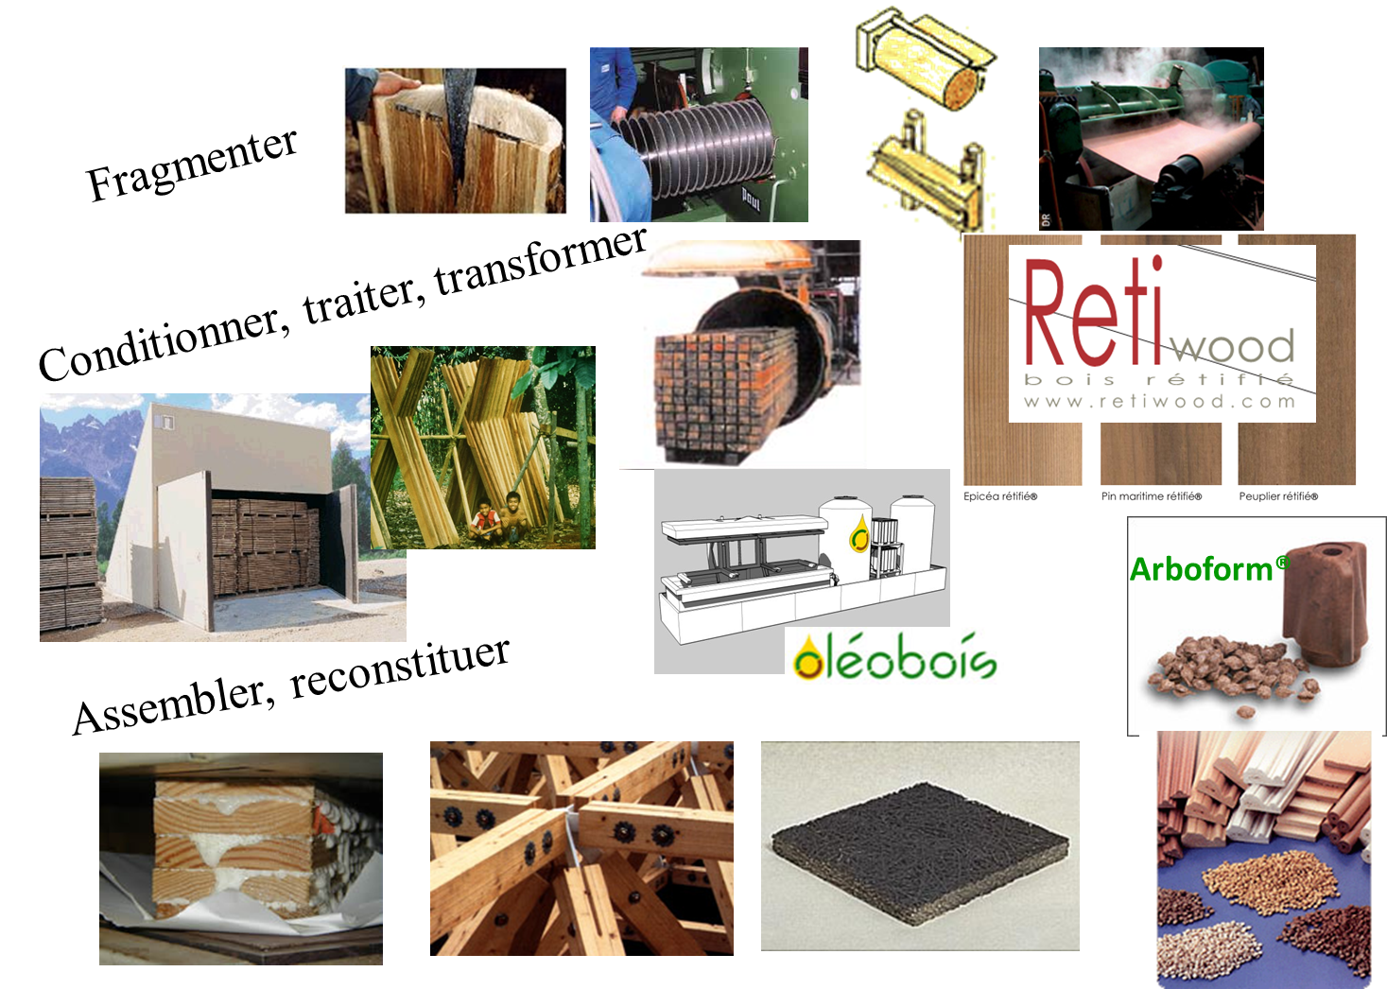
Entre l’arbre et le consommateur : diversité des procédés et des produits

Slide 26
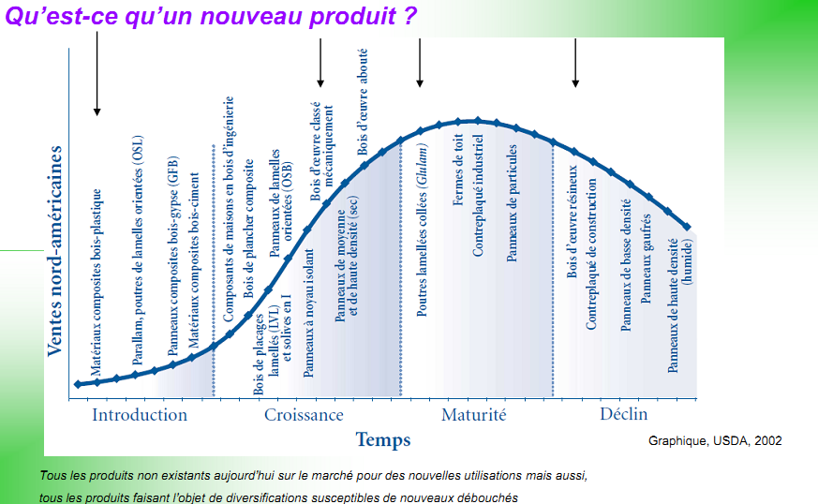
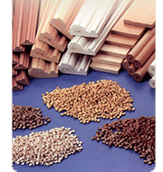
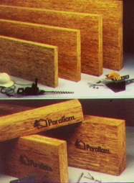
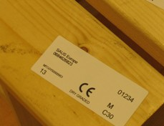
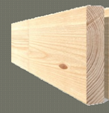
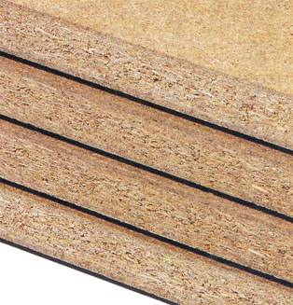
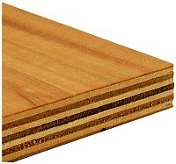
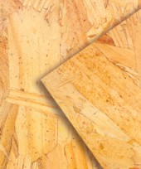
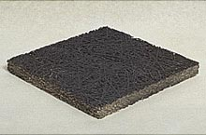
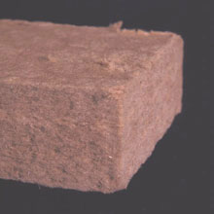
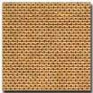
Les matériaux modernes:
Une demande de masse où tout change vite
JM Leban, CIAG 2011, Nancy

Slide 27
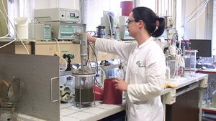
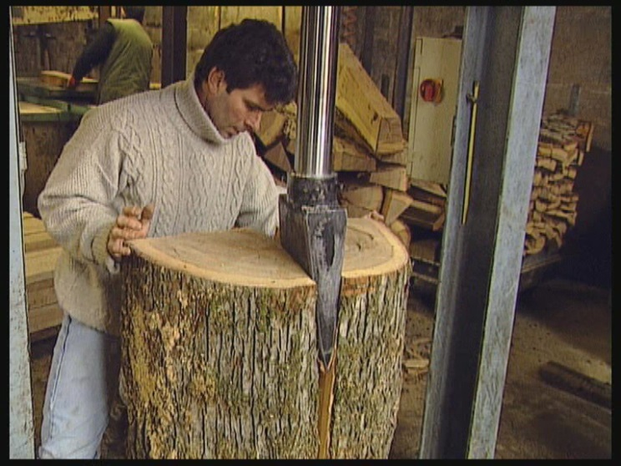

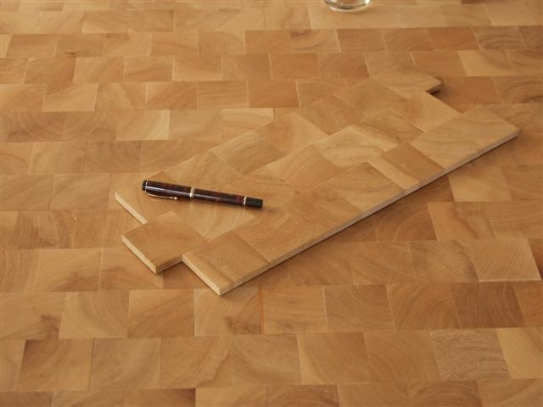
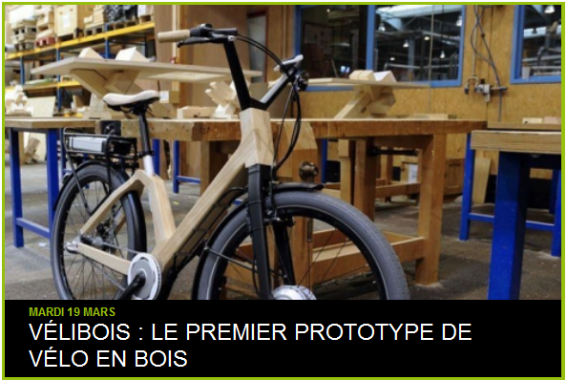
Les niches à haute valeur ajoutée
Chimie verte, composites techniques…

Slide 28
La filière forêt bois française: un gros potentiel
3ème
pays européen en stock de bois sur pied
pays européen pour la surface forestière (après la Suède, la Finlande et l’Espagne)
pays européen pour la production de grumes après la Suède, l’Allemagne et la Finlande - 10ème mondial - mais 1er producteur européen de grumes de feuillus
pays européen pour la production de sciages (doublée par l’Autriche) mais 2eme producteur européen de sciages feuillus
4ème
4ème
5ème

Slide 29
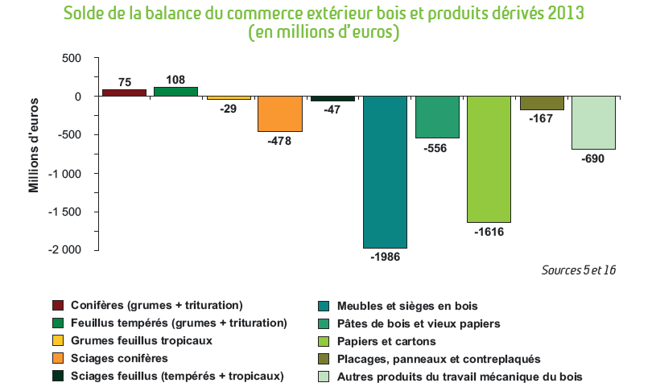
Vérités sur le déficit extérieur de la filière bois
En 2013, 6,3 milliards d’€ de déficit:

Slide 30
Commerce extérieur bois brut

Slide 31
« L’ogre chinois !! »
USA et Russie, y exportent de plus en plus de sciages
la France, 3ème fournisseur de feuillus tempérés dans le monde, exporte très majoritairement des … grumes!
Les USA représentent 25% de la production mondiale de feuillus (autant en récolte de grumes qu’en production de sciages) alors qu’ils ne possèdent que 10% de la ressource forestière!
 | 2009 | 2010 | 2011 | 2012
Chêne exporté en milliers de m3 | 40.9 | 101.2 | 194.8 | 120.5
Chêne exporté en % de la récolte | 1,7% | 4,7% | 8,1% | 5,6%
Hêtre en milliers de m3 | 71.5 | 87.3 | 132.7 | 144.7
Hêtre en pourcentage de la récolte | 6,7% | 7,6% | 11,3% | 13%

Slide 32
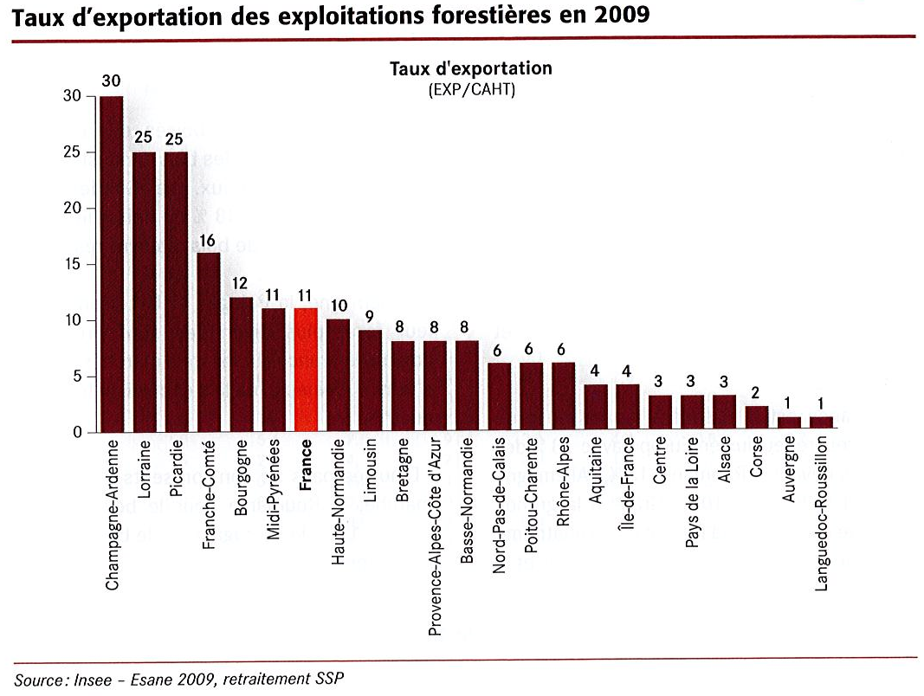
Les régions françaises exportatrices de grumes
Les régions limitrophes de la Belgique y exportent fortement jusqu’à 30% et les grumes sont chargées à Anvers (Cout du fret vers la Chine environ 50€/m3… = quelques centaines de Km sur route en France…)

Slide 33
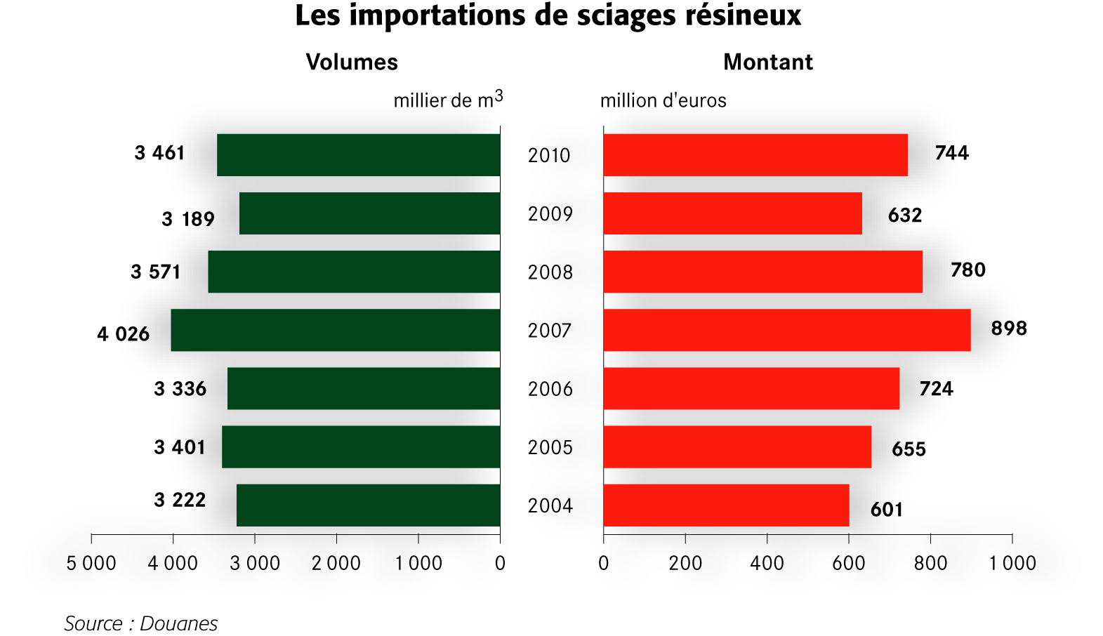
Dépendance des importations
En 2013, le déficit commercial en sciages résineux est à un plus bas depuis 15 ans à 578 Millions d’€
La France exporte 30% de la récolte de grumes et importe 40% de sciages

Slide 34
qu’en conclure ?
La France est un acteur significatif du marché mondial des bois (Top 10)
Peut être en perte de vitesse ?
Baisse de la consommation de produits locaux au profit de produits d’importations moins chers (production de masse compétitive), plus adaptés aux besoins (innovation, standardisation, normalisation)…

Slide 35
Adéquation de la ressource à la demande du marché ?

Slide 36
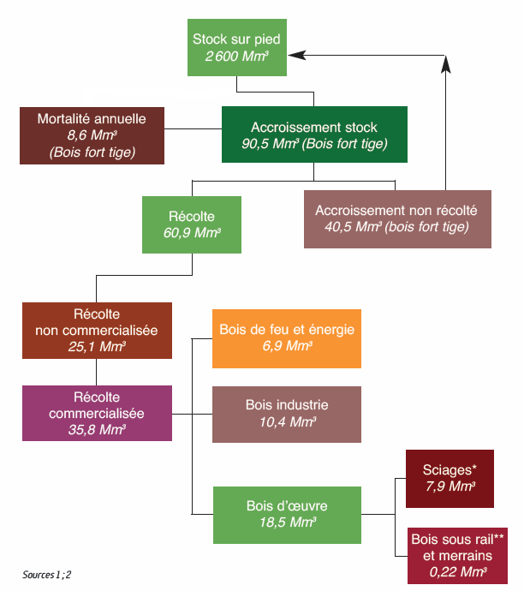
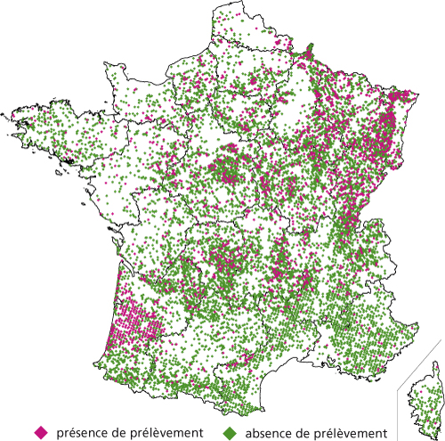
Repères sur la production de bois en France
Une vaste ressource
67%
Mm3 : Millions de mètres cube
* soit environ 16 Mm3 d’équivalent bois ronds
** soit 0,3 Mm3 d’équivalent bois ronds

Slide 37
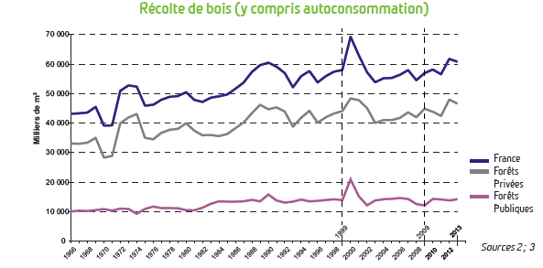
La récolte progresse en forêt privée
En 2013, 77% de la récolte de bois se fait en forêt privée.
On observe une augmentation de 41% de la récolte de bois en forêt privée durant ces cinquante dernières années. 60,9 millions de m3 récoltés en 2013 dont 25,1 millions de m³ non commercialisés. Sur les 2,6 milliards de m³ de stock de bois sur pied, 2,3 % ont été récoltés en 2013.
Mais en 2013, 35,8 millions de m³ de bois ont été récoltés et commercialisés, soit une baisse de 10 % par rapport à l'année 2010, ce qui ramène la récolte à un niveau "proche de 2008", celui de la moyenne des dernières années.

Slide 38
La récolte commercialisée
Mm³
Dans les années 1970: plantation pour le papier,
Aujourd’hui: récolte pour l’emballage (palette), bois énergie, construction (grumettes/canter)
+ bois bûche autoconsommé
Source Agreste Ministère de l’Agriculture 2012

Slide 39
la récolte commercialisée en Creuse en 2013
La récolte dans les boisements résineux des années 60-70 se traduit par un volume important de BO résineux
La grande majorité du bois énergie provient des feuillus et des PCS dus aux résineux

Slide 40
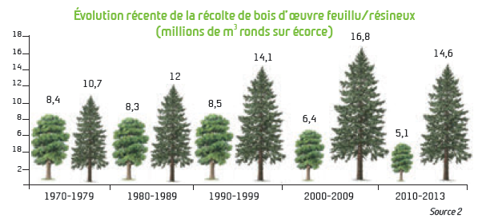
La récolte de bois d’oeuvre feuillu au plus bas
Baisse de la récolte des feuillus = plus bas niveau depuis 1950!
recul des débouchés traditionnels (meubles massifs…),
concurrence PVC, aluminium…,
hausse des coûts d’exploitation et fermeture des petites scieries…
Hausse de la récolte des résineux: plantation d’après guerre en exploitation, tempêtes 1999 et 2009, forte demande de la construction et de l’emballage depuis une quinzaine d’années.

Slide 43
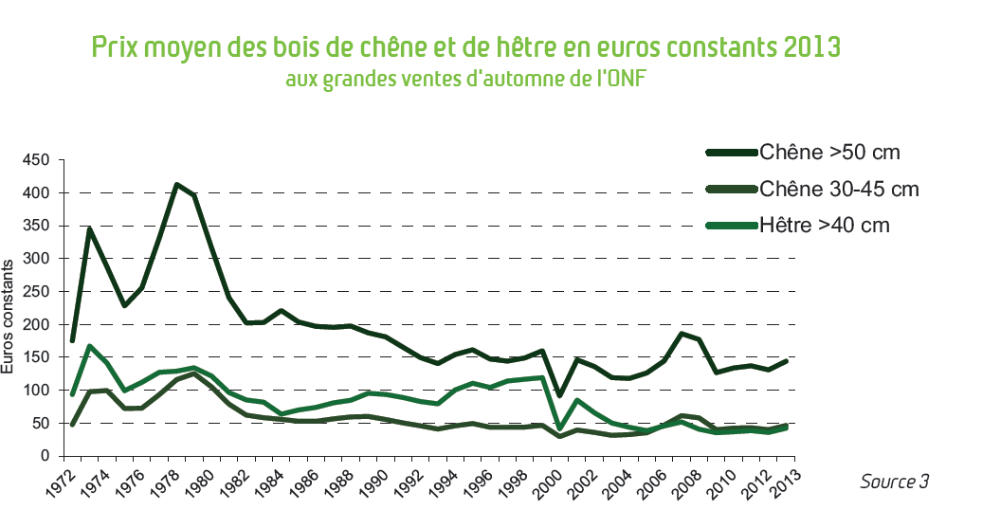
Sur 40 ans, le prix des grumes feuillues est en baisse régulière en euros constants et particulièrement les chênes de plus de 50cm de diamètre dont le prix est divisé par deux.

Slide 44
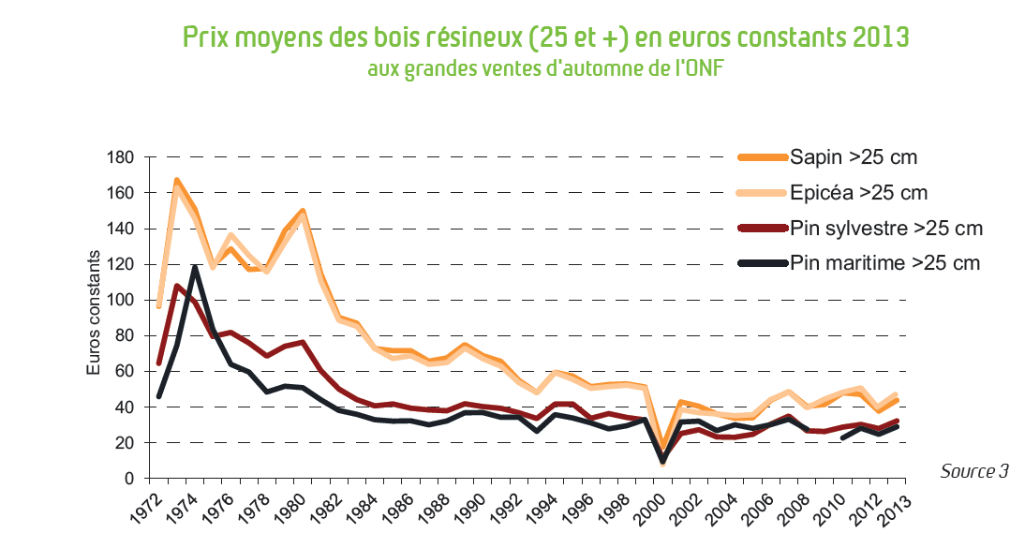
Sur 40 ans, on observe une forte diminution du prix du Bois d’Œuvre résineux de 61 % pour les grumes de Sapin, 59 % pour celles d’Épicéa, 55% pour le Pin sylvestre et 46% pour le Pin Maritime.
Entre 2000 et 2010, le prix des grumes de douglas a augmenté de 41 %.

Slide 45
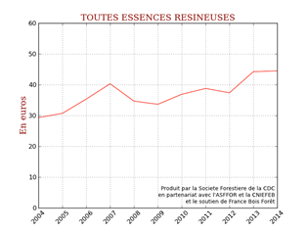
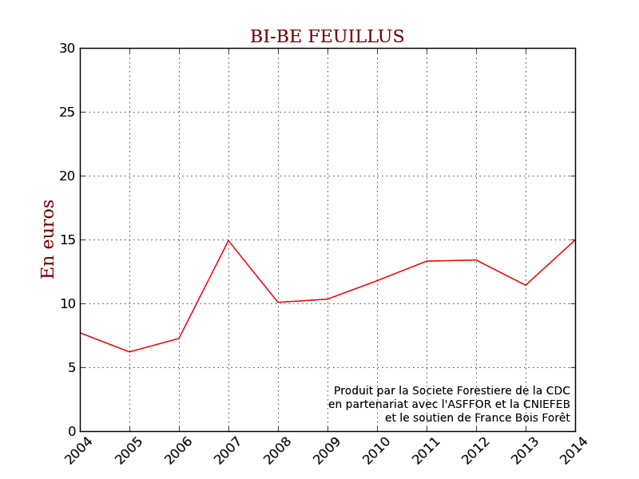
Les prix en forêt privée sur 10 ans

Slide 46
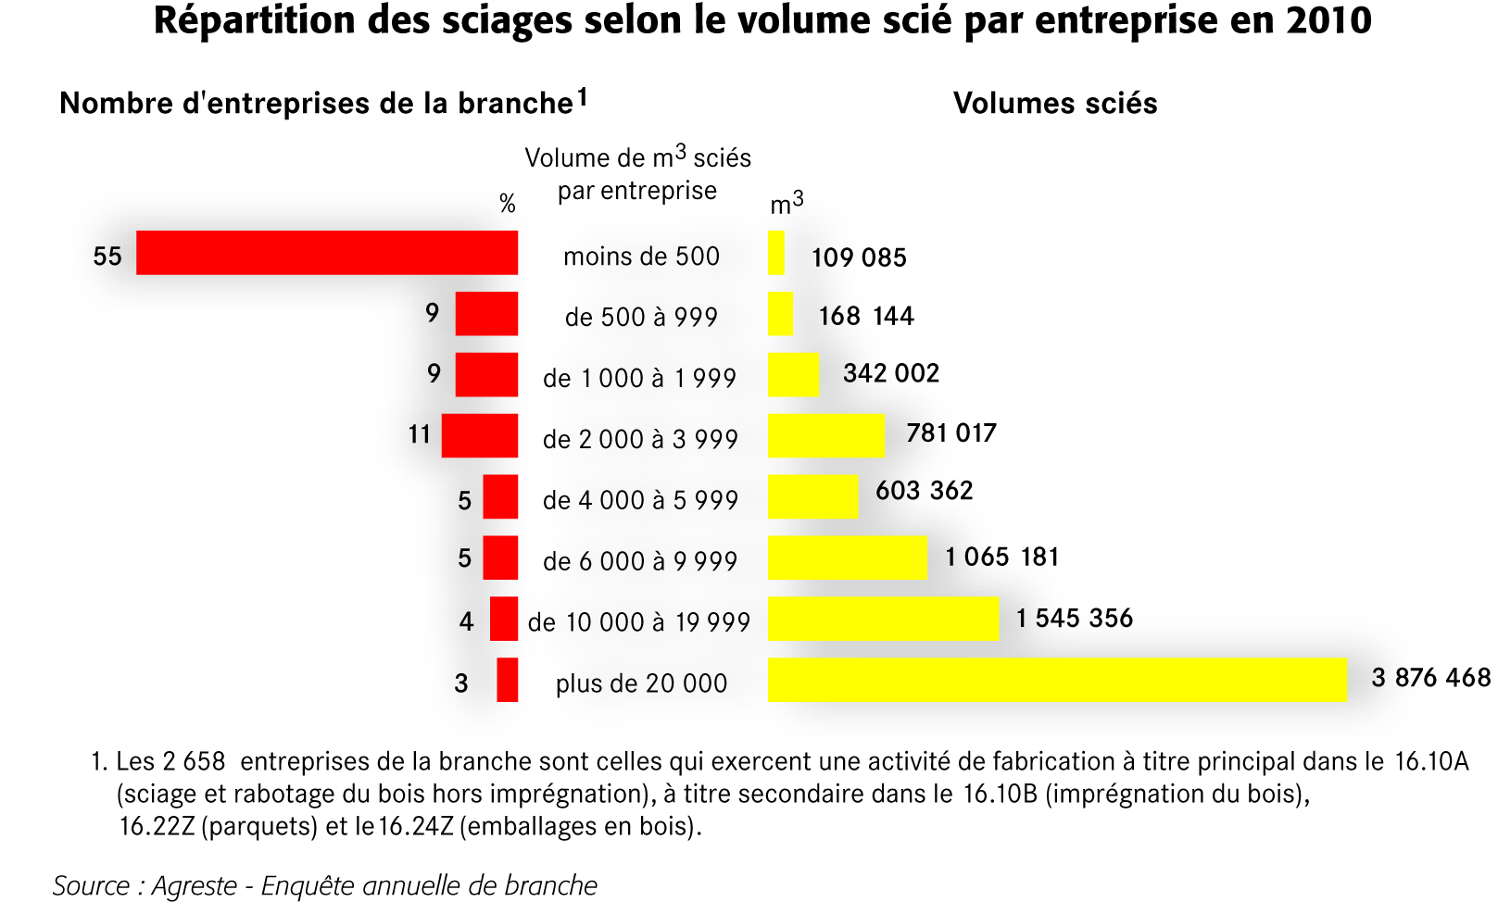
Moins de 200 scieries industrielles, 7% des scieries, produisent 60% des sciages nationaux.
Le 2ème scieur français est 120ème européen en CA…

Slide 47
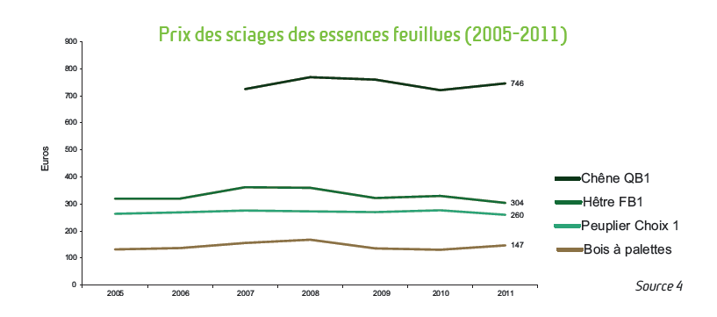
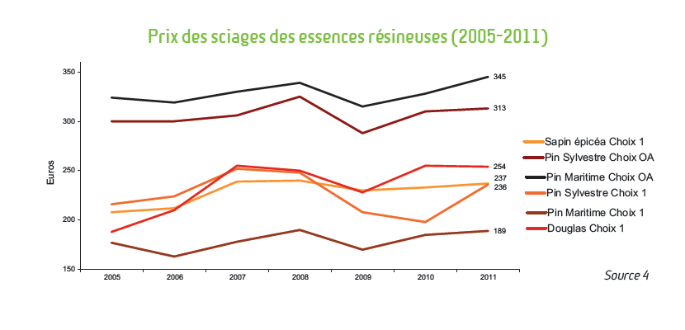
Prix des sciages
La production de sciages feuillus est en net repli: -50% sur 15 ans mais – 15% dans l’UE.
La production de sciages résineux augmente régulièrement en France +15% en 15 ans mais dans des proportions moindres que dans l’UE (+40%)

Slide 48
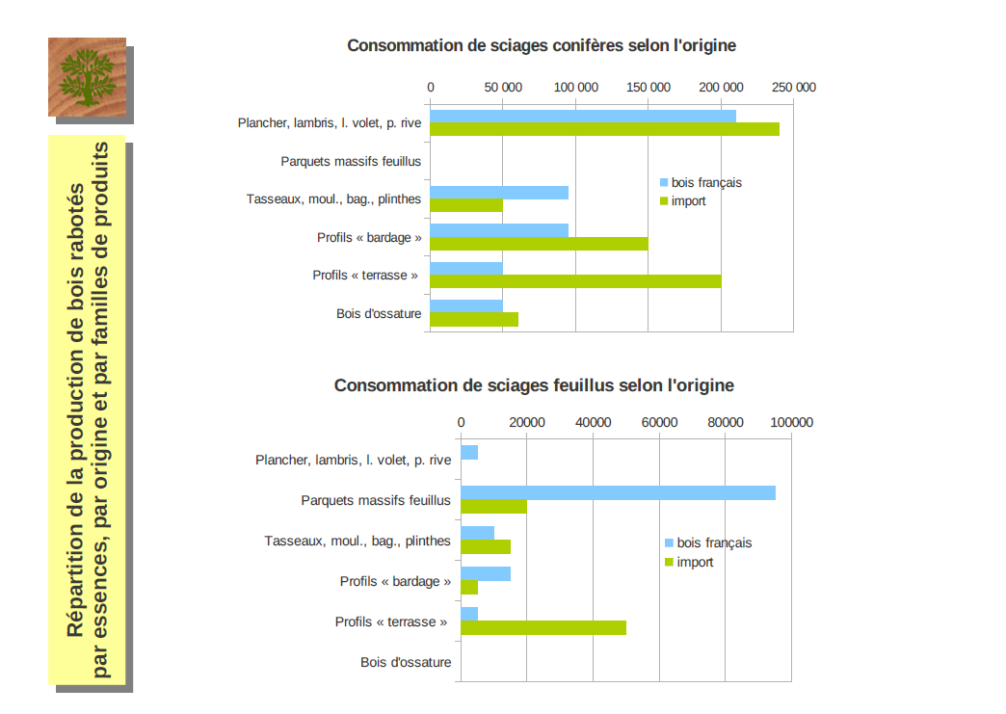
Destinations des sciages
En 10 ans, les produits rabotés ou collés sont passés de moins de 10 % de la consommation totale de bois à plus de 25 %!
En moyenne, 1/3 des sciages consommés en France sont importés

Slide 49

Produits rabotés
74 % des bois rabotés consommés en France sont importés

Slide 50

Produits collés
En 2011, 87 % des bois collés consommés en France sont importés

Slide 51

Les scieries de résineux se concentrent celles de feuillus disparaissent
En 2013, la France comptait 1 636 scieries en activité. Leur nombre a baissé d'environ 79 % depuis 1966. 46 % des scieries ne produisent que 3 % des sciages. Mais elles peuvent permettre une valorisation des bois locale et alimenter les filières artisanales notamment si elles se modernisent (séchage, rabotage).
Prévisions 2020 : +30 % de sciages et -40% en nombre d’entreprises, surtout dans les entreprises artisanales de moins de 1.000m3 sciés/an

Slide 56
En Creuse des entreprises innovant

Slide 57

L’industrialisation du sciage
Demande des scieurs :
augmentation des densités de plantation (1 300 à 1 600 plants/ha ),
ralentissement (voire suppression) des éclaircies,
coupes rases plus précoces autour de 40 cm

Slide 58
Que faire dans la filière ?
AGIR, BIEN SÛR!

Slide 59
Le bois a de l’avenir
Records mondiaux de consommation de bois
Tendance de fond favorable au bois: énergie, construction, emballage, carton…renouvelables! Économies bas carbone
France a de solides atouts:
  forêt riche et diversifiée = offre de diversification
  Savoir faire des industries nationales = à valoriser (salons, promotion)
  FORINVEST, GIE, innovation,
  former les jeunes aux métiers du bois

Slide 60
Le bois a de l’avenir
  Notre filière doit investir et innover pour conquérir des parts de marché sur les nouveaux marchés porteurs: construction, aménagements intérieurs-extérieurs,…
  Consommation nationale de bois en hausse:
    Construction bois: 5% en 2000, 11% aujourd’hui…
    Immeubles en bois de grande hauteur
    Consommation bois énergie record
    Chimie verte ?

Slide 62
Alors, que faire?
Favoriser une concertation amont-aval économique et technique
Travailler ensemble au sein de l’interprofession
Concevoir des outils de suivi économique pour favoriser la connaissance commune, la contractualisation
Gérer ses forêts oui, mais savoir bien s’entourer pour bien vendre ses bois et NE PAS BRADER !

Slide 64










